Slide 1

Evropské
nástroje
na podporu mobility žáků
Michala Čičváková

Slide 2





Slide 3
Společné cíle
zvýšit mobilitu a zaměstnatelnost žáků/pracovních sil v EU (6% žáků vyjíždějících na zahraniční stáž v rámci odborného vzdělávání)
transparentnost a srozumitelnost kvalifikací
zmenšit propast mezi světem práce
a světem vzdělávání
vzájemné porozumění a důvěra mezi státy EU

Slide 4
Evropský rámec kvalifikací
stupnice 8 úrovní kvalifikací
úrovně jsou popsány pomocí výsledků učení
umožňuje srovnávání a přiřazení kvalifikací k EQF
              více na www.eqf.cz

Slide 5
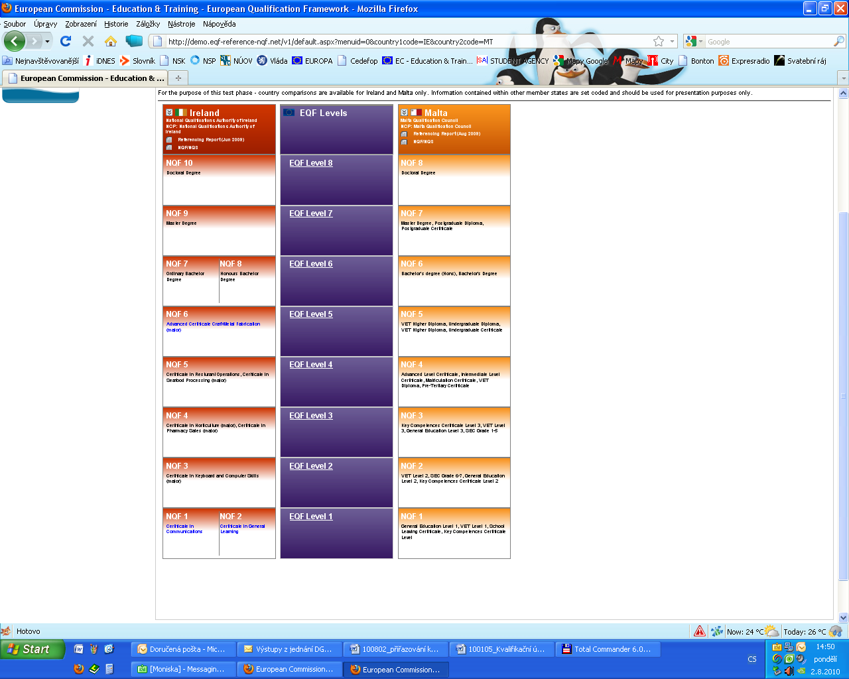

Slide 6

Zdroj: Národní přiřazovací zpráva ČR, Praha 2011

Slide 7
EQAVET
Vytváří:
společná kritéria
kvality
orientační deskriptory
a ukazatele
definuje cyklus pro zajišťování kvality
PLÁNOVÁNÍ
IMPLEMENTACE
HODNOCENÍ
PŘEZKOUMÁNÍ
více na www.eqavet.eu

Slide 8
EUROPASS
soubor formulářů/dokumentů v jednotném formátu pro všechny členy EU
pro záznam znalostí, dovedností a kompetencí
více na www.europass.cz

Slide 9
EUROPASS

Slide 10
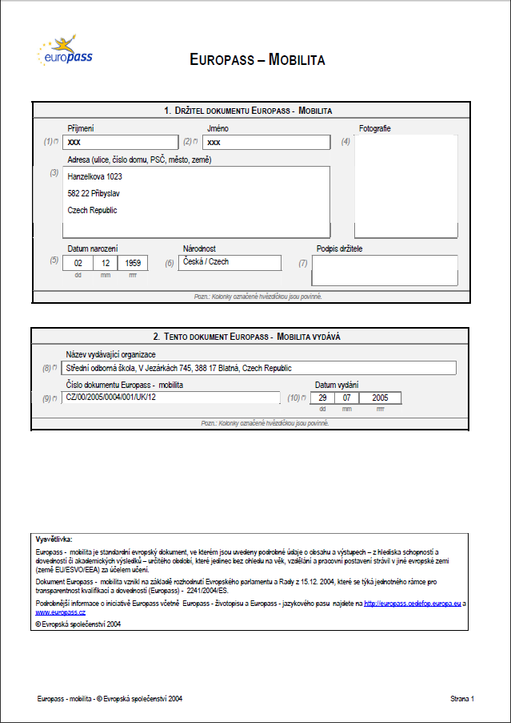
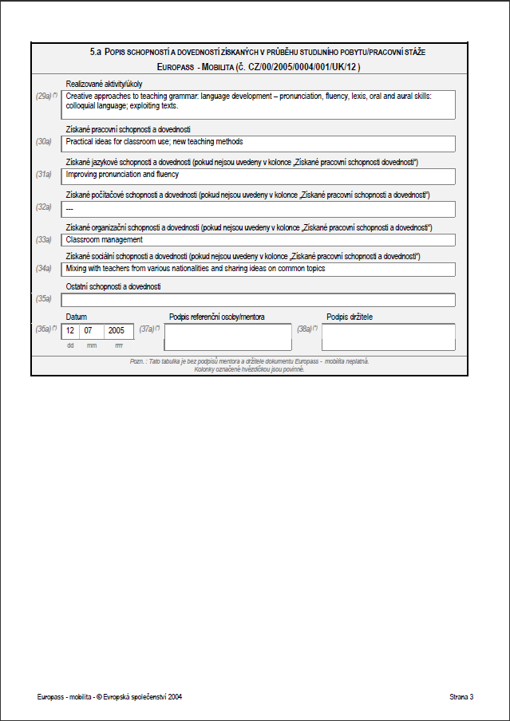
EUROPASS-mobilita
popis získaných znalostí a dovedností

Slide 11
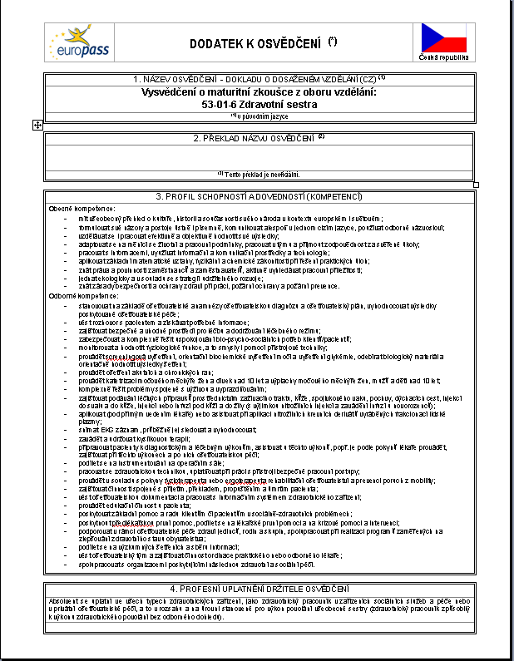
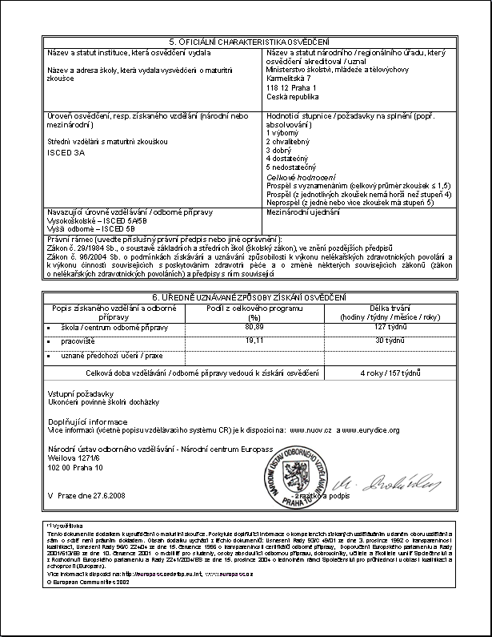
EUROPASS-dodatek k osvědčení
Obecné kompetence
Odborné kompetence

Slide 12
ESCO
Evropská klasifikace dovedností, kompetencí, kvalifikací a povolání
jednotná terminologie
dostupná na https://ec.europa.eu/esco
pilotní verze

Slide 13
Synergie a využití
evropských nástrojů
transparentně definované/hodnotitelné výsledky učení (pomocí dovedností, znalostí a kompetencí)
s jednoznačným vztahem ke kvalifikaci a její úrovni
využití jednotné mezinárodní terminologie ESCO, NSK, Europass-dodatek k osvědčení
zajištění kvality

Slide 14
Synergie a využití
evropských nástrojů
Záznam získaných výsledků učení:
dokumenty Europass-mobilita; Europass-životopis; osobní záznam součástí Evrospkého pasu dovedností
odkaz na úroveň EQF
zjednodušení uznání získaných dovedností (kvalita, důvěra)
usnadnění hledání práce u nás či v zahraničí

Slide 15
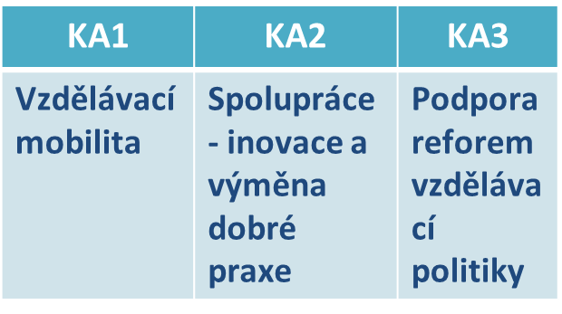
ERASMUS+
Určen pro:
školní vzdělávání
odborné vzdělávání a přípravu
vysokoškolské vzdělávání
vzdělávání dospělých
mládež
sport
ERASMUS+
(2014 – 2020)

Slide 16


Děkuji za pozornost.
michala.cicvakova@nuv.cz

